Slide 1

Penyelaras Aduan JKR
IBU PEJABAT
CAWANGAN / NEGERI
BAHAGIAN / DAERAH
PEMANTAU

Slide 2
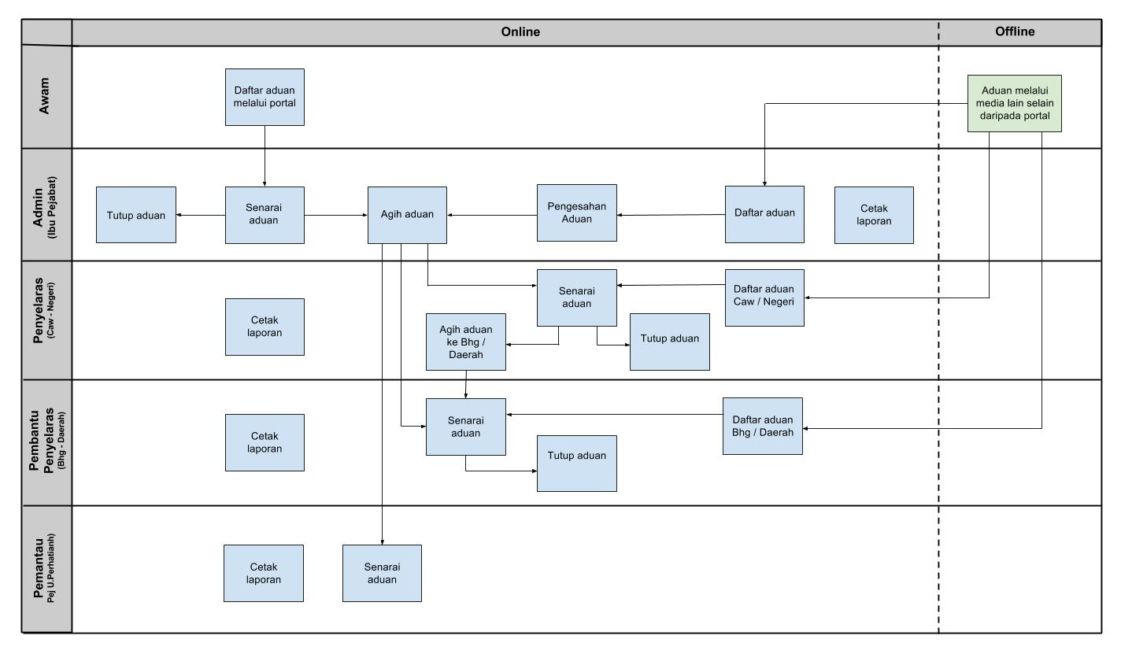
Pergerakan Aduan

Slide 3
Peranan Ibu Pejabat
Log Masuk
Pengesahan
Ibu pejabat membuat pengesahan aduan yang diterima melalui portal sama ada untuk mengesahkan aduan atau tidak
Agihan
Ibu pejabat membuat pengagihan aduan ke pejabat bertanggungjawab yang terlibat.
Laporan
Ibu pejabat boleh menjana laporan/statistik keseluruhan bagi aduan yang telah dibuat.
Pengesahan / Daftar Aduan
Agihan Aduan
Laporan

Slide 4
Peranan Cawangan/Negeri
Log Masuk
Penyelaras cawangan/negeri akan mengagihkan aduan kepada pegawai yang berrtanggungjawab untuk di ambil tindakan
Penyelaras cawangan/negeri boleh membuat pemantauan di atas senarai-senarai aduan yang telah dibuat .
Penyelaras cawangan/negeri boleh menjana laporan/statistik bagi cawangan / negeri bagi aduan yang telah dibuat.
Daftar Aduan
Urus / Agihan Aduan
Laporan

Slide 5
Peranan Bahagian/Daerah
Log Masuk
Penyelaras bhgn/daerah akan mengagihkan aduan kepada pegawai yang berrtanggungjawab untuk di ambil tindakan
Penyelaras bhgn/daerah boleh membuat pemantauan di atas senarai-senarai aduan yang telah dibuat .
Penyelaras bhgn/daerah boleh menjana laporan/statistik bagi bhgn/daerah bagi aduan yang telah dibuat .
Daftar Aduan
Urus Aduan
Laporan

Slide 6
Peranan Pemantau
Log Masuk
Penyelaras VIP boleh menjana laporan/statistik bagi aduan yang telah dibuat
Laporan

Slide 7

Sekian , Terima Kasih .

Slide 8
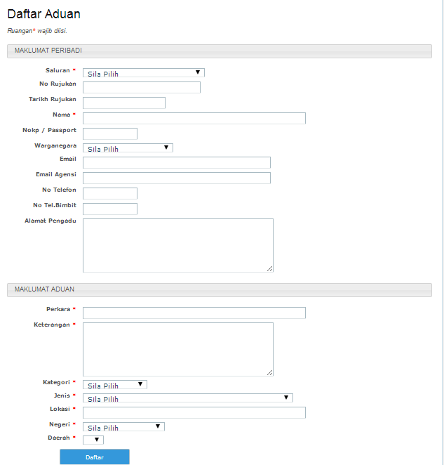

Slide 9
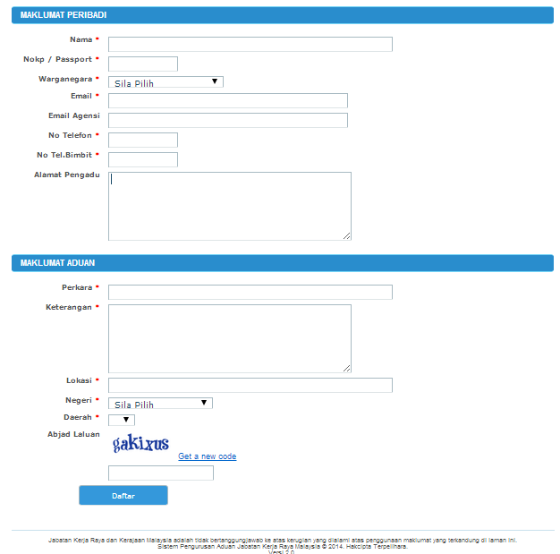

Slide 10
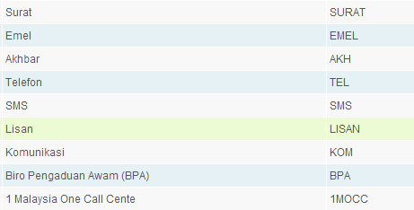


Slide 11
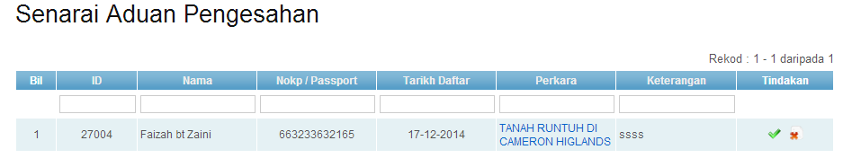

Slide 12
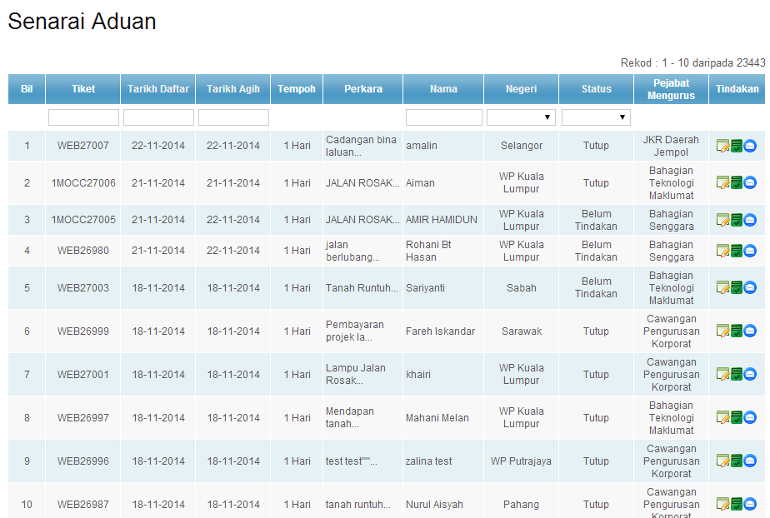

Slide 13
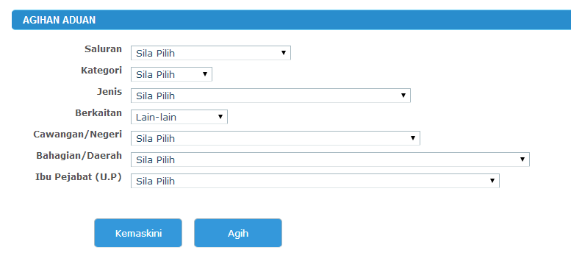

Slide 14
